Slide 1


京东集团介绍

Slide 2

中国引领全球电商市场增长
2016全球十大电商零售市场销售额预测
预计中国排名第一，年度增幅将超27%
$21.34
年度增幅13.5%
$23.40
年度增幅 15.3%
$33.05
年度增幅14.9%
$40.43
年度增幅10.0%
$46.13
年度增幅8.2%
$82.93
年度增幅12.9%
$88.06
年度增幅11.0%
$104.22
年度增幅11.0%
$394.43
年度增幅13.0%
$714.58
年度增幅27%
1
10
9
8
7
6
5
4
3
2
巴西
俄罗斯
加拿大
韩国
法国
德国
日本
英国
美国
中国
销售额单位: 10亿美元
据eMarketer预测，到2018年中国电子商务零售销售额将达到10000亿美元，占全球市场份额的40%
eMarketer：全球知名市场分析机构 数据截止日期：2014.12（此后未更新） 销售额不含旅游商品及服务

Slide 3
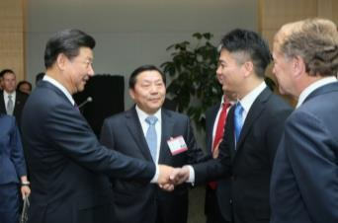

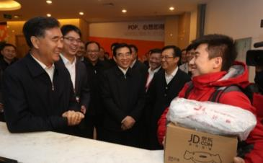
“互联网+”写进国策 电商激发经济活力
.
“互联网+”行动计划写进最新两会政府工作报告，京东在电商领域的高速发展受到中央政府的持续关注与鼓励。
2015.9.24
第八届中美互联网论坛
习近平主席接见刘强东
2014.11.3
国务院经济座谈会
李克强总理接见刘强东
2013.12.27
汪洋副总理
视察京东

Slide 4


中国电商潜力巨大 B2C拐点显现
截至2015年12月，中国网民规模已达6.88亿，网购人数4.13亿 。
自2015年Q2，B2C市场占比首次反超C2C，B2C逐步成为电商行业趋势，商品品牌化将成为行业发展的主要推动力，这与京东的品商战略不谋而合。
[1]
[3]
2016年1-6月全国网络零售交易额为22367亿元，同比增长28.2%。
[2]
数据来源:
[1] CNNIC《2015年第37次中国互联网络发展状况统计报告》2016.1.26
[2] 国家统计局 2016.7
[3] 艾瑞咨询 2016.5

Slide 5

国内外市场领先地位
1
2016《财富》全球500强企业
*
2
全球TOP10互联网企业
3
中国第一大自营B2C电商
4
中国收入规模最大的互联网企业
* 按市值计算

Slide 6


致力于成为新商业秩序的倡导者、推动者、引领者
消费升级带动产业转型，随着中产阶级的崛起，中国的电商用户正逐渐超越价格导向，追求品牌消费。
京东品质、品牌、品商战略，让每个家庭对品质生活触手可及。
京东倡导公平竞争、呼吁加强知识产权保护，在供给侧结构性改革中重塑商业新秩序。

Slide 7

京东集团三大业务群
电商
金融
技术
商城
金融 保险
云计算 智能
通过内容丰富、人性化的网站与移动客户端，以富有竞争力的价格，提供品质卓越的商品和服务，并以快速可靠的方式送达消费者，为用户提供最佳的在线购物体验。
依托京东生态平台的交易数据和信用体系，向社会各阶层提供融资贷款、理财、支付、众筹等各类金融服务，同时依托京东众创生态圈，为创业、创新者提供全产业链一站式服务。
京东技术研发体系实现坚实的业务保障和创新性的技术突破，强势布局云和大数据，智能领域建立开放的生态体系。

Slide 8
规模日渐壮大，业绩连续、稳健攀升
[4]
2016年第二季度业绩
2015年全年收入规模为1813亿元，同比增长58%。
京东集团历年交易额
[1]
[2]
交易总额
收入规模
订单量
1604亿元
同比增长47%
652亿元
同比增长42%
3.73亿
同比增长56%
[3]
活跃用户数
入驻商家
正式员工
1.88亿
同比增长65%
约100,000家
113,679名
[1]核心业务数据（不含拍拍网）
[2]剔除虚拟商品的数据
[3]过去12个月统计数据，不含拍拍网
[4]京东2015年全年业绩报告
数据来源：京东2016年第二季度业绩报告
交易额单位: 人民币
数据来源：京东历年业绩报告

Slide 9
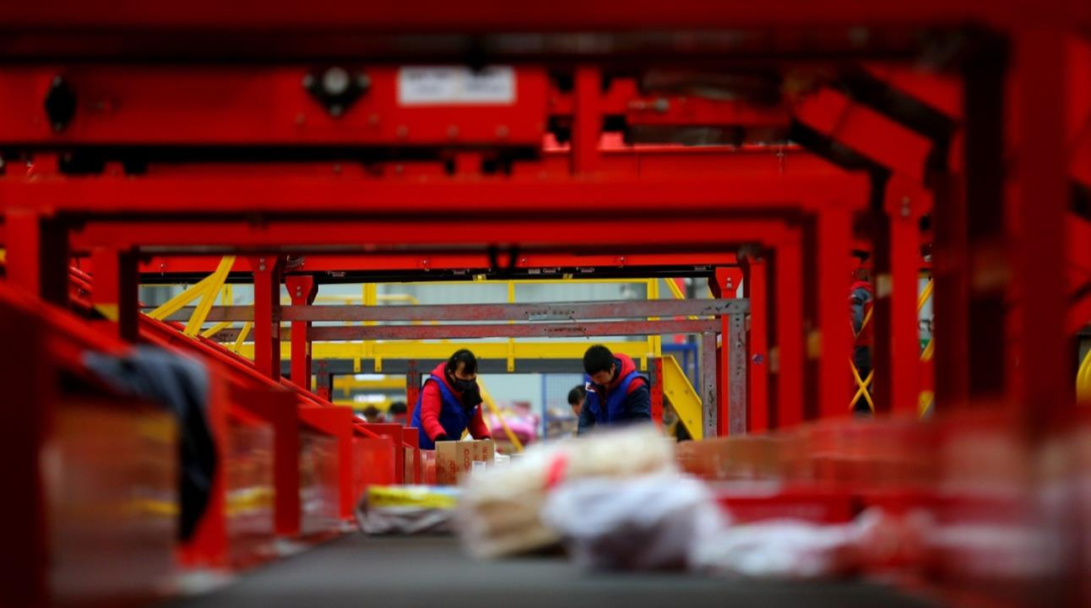

京东商城

Slide 10

一站式综合购物平台 服务中国亿万家庭
京东已成为中国最大手机、数码、电脑零售商，超过其他任何一家平台线上线下的销售总和。
3C事业部
家电事业部
京东家电的目标：成为中国家电第一零售渠道。
京东是中国最大奶粉、纸尿裤、进口牛奶、白酒等消费品类的线上/线下零售商之一。
消费品事业部
六大事业部领航发力
覆盖用户多元需求
服饰家居事业部
京东服装2015年同比增长超过100%。
京东生鲜的目标：成为消费者安全放心的品质生鲜首选，拥有全国最大的冷藏冷冻仓配一体化电商物流系统。
生鲜事业部
新通路事业部
新通路重释渠道价值，千亿团队服务百万商家。

Slide 11
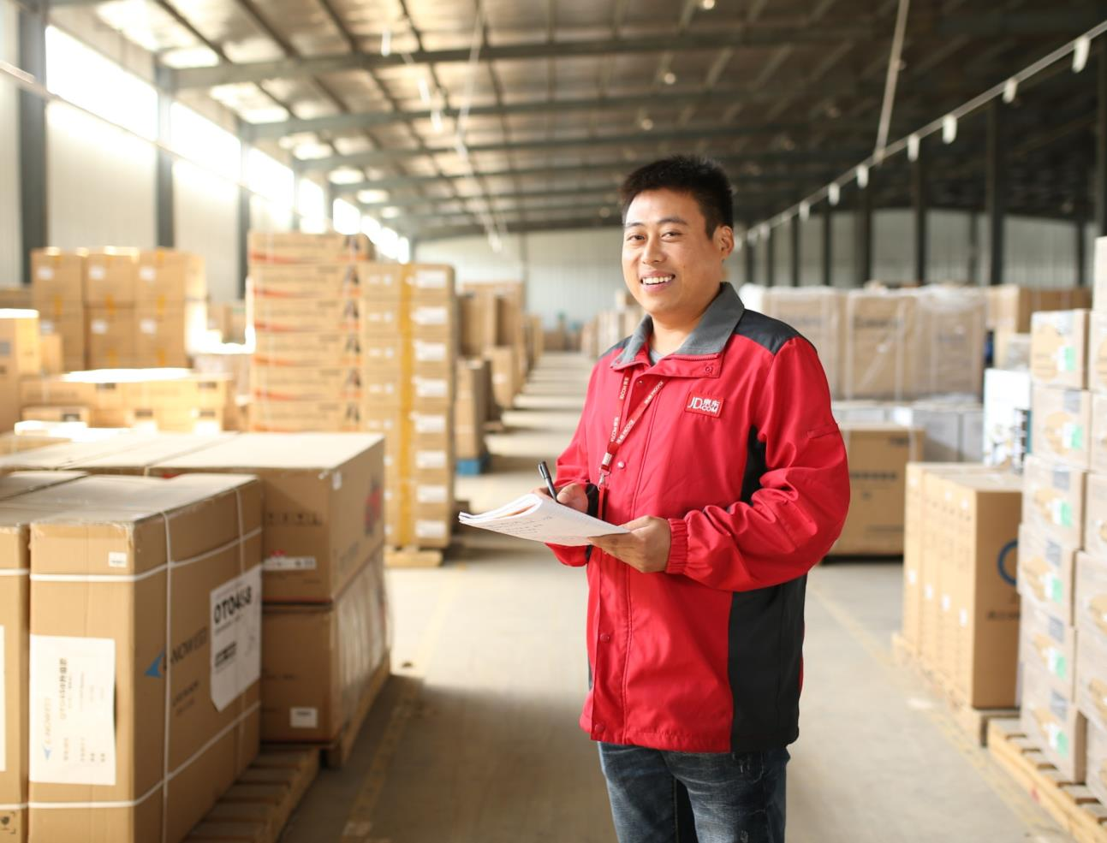


诚信经营 正品保障
大量品牌直供从源头杜绝假货
对假冒伪劣商品“零容忍”
严审
商家资质
自主研发
质控系统
京东
六大品控
措施
严控
进货渠道
严厉的
处罚机制
不定时
抽检
确保无忧
退换货

Slide 12




































汇聚全球优质品牌 打造品质生活

Slide 13





移动全平台发力 创造极致购物体验
打造手机京东、京东微信购物、京东手机QQ购物三位一体的移动购物极致体验
*
移动端订单占比不断攀升
*核心业务数据（不含拍拍网）
数据来源：京东财报

Slide 14
物流优势持续扩大 三张网络覆盖全国
京东拥有中国电商领域规模最大的物流基础设施
2015年，京东商城自营商品，当日达和次日达的订单占比已超过85%。
极速达服务升级，配送时效由3小时缩短至2小时。
在全国运营了234个大型仓库。
拥有6756个配送站和自提点，覆盖全国范围内的2639个区县。
仓储设施占地面积约520万平方米。
冷藏冷冻
中小件
大件
将成为全球唯一拥有中小件、大件、冷藏冷冻仓配一体化
物流设施的电商企业
数据来源：京东财报，统计数据截至2016年6月30日。

Slide 15

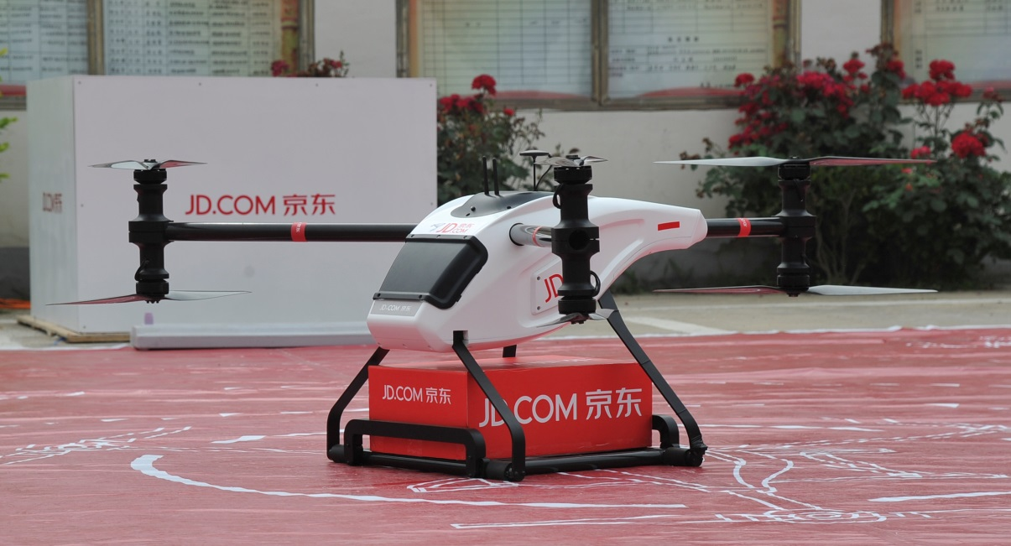
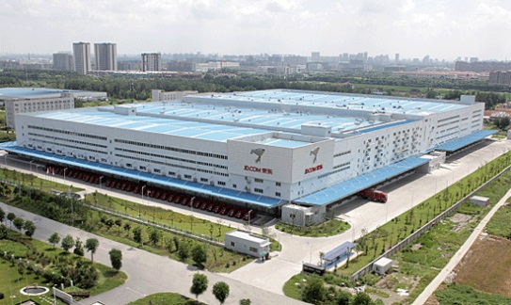
智慧物流 创新突破
沈阳
上海
武汉（2座）
贵阳
广州
京东物流实验室正在开展全自动物流中心、无人机、仓储机器人以及自动驾驶车辆送货等项目研发，无人机送货已进入试运营阶段。
“亚洲一号”现代化物流中心是当今中国最大、最先进的电商物流中心之一，目前已有6座“亚洲一号”投入使用。

Slide 16

农村电商加速推进 3F战略开疆扩土
生鲜电商战略
超过1500家
县级服务中心
工业品进农村战略
(Farm to Table)
27万乡村推广员
(Factory to Country)
3F战略
农村电商
(Finance to Country)
超过1500家京东帮
农村金融战略
统计数据截至2016年6月30日。

Slide 17


O2O创新——京东到家与达达合并，打造产业“生态圈”
全新O2O生活服务平台
基于LBS定位实现2小时内送达
“众包物流”凸显“互联网+“与共享经济新风向
2016年4月15日，京东到家与达达合并，开放合作、共享共赢，打造中国最大的本地物流与O2O电商平台。
Notes:
京东到家是京东2015年重点打造的O2O生活服务平台，整合各类O2O生活类目，向消费者提供生鲜及超市产品的配送，并基于LBS定位实现2小时内送达。基于京东物流体系和物流管理优势、同时在共享经济风行的推动下依托“互联网+”技术大力发展“众包物流”目前京东到家提供几类到家服务，分别是超市到家，外卖到家，品质生活，上门服务，和健康到家等。

Slide 18



京东与沃尔玛达成深度战略合作
2016年6月20日，京东与沃尔玛宣布达成一系列深度战略合作，通过双方优势整合，共同打造全球领先的融合线上线下的零售商业模式，为消费者提供更优质的商品和服务。

Slide 19
国际化进程加快
全球售：
俄罗斯 印尼
全球购：
韩国馆 美国馆 欧洲馆
新西兰馆 澳洲馆 日本馆
加拿大馆 台湾地区馆
香港地区馆

Slide 20

京东金融

Slide 21


金融加速创新
金融
为金融行业提供服务
具备创造场景及创新产品的能力
风控
我们定位
金融科技公司
连接
账户
我们只做三件事
科技
以大数据为基础
具备风险管理和风险定价能力
Notes:
京东金融集团，于2013年10月开始独立运营，定位为金融科技公司。京东金融依托京东生态平台积累的交易记录数据和信用体系，向社会各阶层提供消费金融、理财、支付、众筹等各类金融服务。同时，夯实金融门户基础，并依托京东众创生态圈，为创业创新者提供全产业链一站式服务。

Slide 22

京东金融完整布局
私募股权众筹
京东钱包
京小贷
京保贝
动产融资
产品众筹
小白理财
小金库
白条
金采
钢镚
七大业务模块+创新产品
消费
金融
财富
管理
保险
供应链
金融
众筹
支付
证券
京东金融七大业务模块齐发力，奠定消费金融，变革众筹行业，开拓供应链金融，探路农村金融。
2016年上半年，京东金融已完成五期无追索权的资产证券化，净融资金额超过76亿元人民币。

Slide 23

京东技术

Slide 24
技术驱动业务发展
基础保障
安全保障
大数据
智能生态
业务保障
技术突破
平台保障
京东云
Notes:
技术对京东的价值可以总结为业务保障和技术突破两个方面。业务保障包括基础保障、平台保障和安全保障，能够支持京东的高速顺畅运营，应对618、双11等电商大促的海量订单压力。在完成业务保障的基础上，技术突破会给京东带来更高的运行效率和更多的商业机会。目前京东的技术突破有相当的比重是从大数据中产生的，比如大数据能帮助我们让用户体验更好、运营效率更高，完成个性化推荐搜索、自动补货、自动定价等应用；同时，京东云在完成全面京东业务运营支撑的同时，会成为京东对外提供技术、方案服务的核心，京东将自身的技术、资源和经验全面云化输出，帮助政府、行业用户迅速走上互联网+进程。

Slide 25
京东的大数据价值链和应用场景
个性化
服务
智能客服
京东拥有中国电商领域最完整、最精准、价值链最长的数据。
京东
大数据应用
大数据在京东的应用非常广泛，渗透到京东业务的各个方面。
京东慧眼
智慧选址
用户画像
商品画像

Slide 26










战略投资布局 探索全新商机
与行业内优秀合作伙伴携手探索电商新商机
分享高增长市场成长红利

Slide 27

企业文化与责任

Slide 28









京东集团新总部大厦
28万平方米新总部大厦拔地而起，京东人从此有了属于自己的家！

Slide 29

企业文化
使命
价值观
愿景
让生活变得
简单快乐
客户为先
诚信 团队 创新 激情
全球最值得
信赖的企业

Slide 30






收入
社会责任
就业
全球化
纳税

Slide 31

THANK YOU

Slide 32
京东的历程
2008年10月，京东上线日用百货类商品，开始向综合型电商转型
2004年01月，京东多媒体网jdlaser.com开通
2007年年底，开始布局自建物流
2010年12月，京东开放平台正式运营
2014年05月，在美国纳斯达克上市
2014年03月，与腾讯达成战略性合作，收购腾讯部分电商业务和资产
2013年10月，京东金融开始独立运营
2013年03月，域名正式更换为JD.COM，并推出名为“Joy”的吉祥物形象
2014年10月，京东首个“亚洲一号”现代化物流中心正式投入运营
2015年04月，全球购跨界电商平台上线
2015年07月，京东入选纳斯达克100指数
2016年7月，京东入榜《财富》全球500强，位列第366位

Slide 33
京东的荣誉
2016年7月，京东入榜《财富》全球500强，成为中国首家、唯一入选的互联网企业。
2016年6月，京东入选《金融时报》“2016年BrandZ最具价值全球品牌100强”榜单。
2015年12月，京东集团蝉联第一财经——中国企业社会责任榜“杰出企业奖”。
2015年9月，京东综合排名蝉联”中国电商力量排行榜“首位，在受访企业推荐中占比73.9%。
2015年7月，京东入选纳斯达克100指数。
2015年7月，京东荣登2015年《财富》中国500强，位列45位，稳居互联网公司第一。
2015年7月，京东连续第三年获《经济观察报》“年度最受尊敬企业”。
2015年3月，刘强东先生获选《财富》2015年度“全球50位最伟大领导者”。
2014年9月，京东荣获《财富》（中文版）“2014年最受赞赏的中国公司”奖。
2014年7月，京东荣登2014年《财富》中国500强，位列79位，在互联网行业中排名最高。
2014年5月，京东正式在纳斯达克证券交易所挂牌交易，股票代码为“JD”，与腾讯、百度等中国互联网巨头共同跻身全球前十大互联网公司排行榜。
2014年4月，刘强东先生第四次入选《财富》（中文版）“中国最具影响力的50位商界领袖”。
2013年8月，京东获中国互联网大会“2012-2013年度中国互联网公益企业奖”。
2012年9月，京东入选《财富》（中文版）“最受赞赏的中国公司”。
2011年12月，刘强东先生荣获2011年度“CCTV中国经济年度人物奖”。
2011年9月，京东被《财富》评为“2011年度卓越雇主中国最适宜工作的公司” 。
2010年5月，在APEC和国家商务部主办的第四届APEC电子商务工商联盟论坛中获得“中国电子商务成长创新十佳企业”荣誉。
2009年7月，被互联网协会授予“ 2009年度网民最喜爱的网上购物商城”。
2008年12月，在中国电子商务协会举办的2008年北京市电子商务诚信企业评选活动中被评授为“最佳诚信企业”。

Slide 34




4S人才观
京东给人才的不仅是工作
更能成就价值的人生
从事同样的工作，收获不一样的人生
京东为人才提供
充分和平等的发展舞台
不管你是谁，优秀就有舞台
京东人才发展体系
让人才与京东同速成长
以京东的速度成长
京东会全力发掘
有京东价值观烙印的人才
寻觅“JD 范儿”

Slide 35
京东商城核心管理理念：倒三角
消费者
产品 价格 服务
可 见
用户体验&品牌
不可见
成本
效率
数据驱动管理
物流系统、IT系统
财务系统
平 台
团队
基 础

Slide 36

京东企业社会责任
京东“影响⁺ 责任⁺ ”四大基因
为员工
传递雇主品牌
模式创新
绿色创新
为社会
传递企业正能量
为供应商
提供责任
电商平台
物流链
金融链
价值链
……
绿色产品
绿色物流
绿色包装
绿色运营
京东CSR
六为理念
、
为用户
让电商平台便利、快乐的购物形式服务社区
产业创新
社会创新
为环境
影响供应链上游，环境友好
供应商支持
出版业优化
京东智能
……
公益平台
创业平台
体验平台
……
为投资者
提供公司的可持续发展的价值
政府
媒体
公益组织
让生活变得简单快乐

